Slide 1
Принятие решений

Slide 2
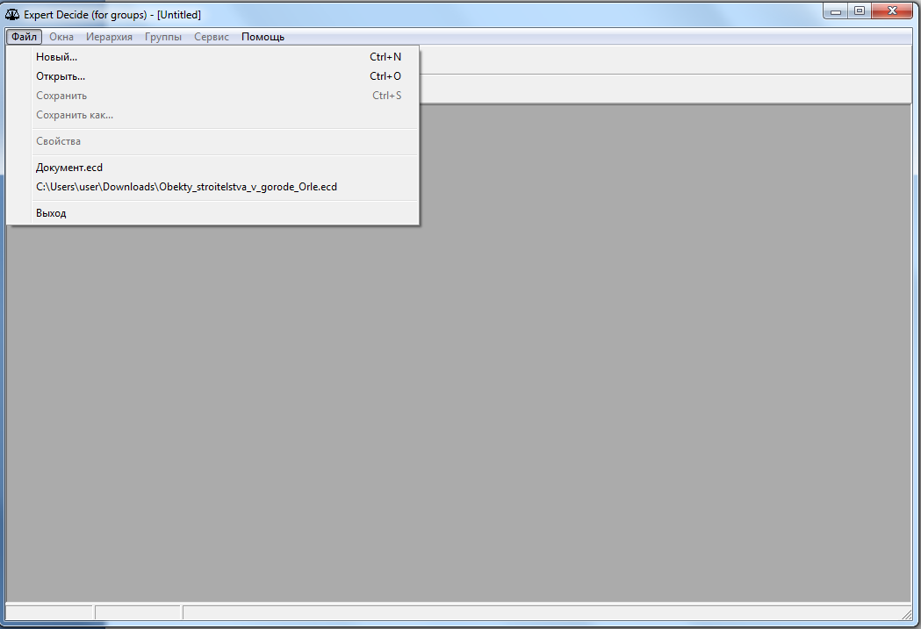
Программа Expert Decide является программной системой поддержки принятия решений группой экспертов, реализующей метод анализа иерархий Т. Саати.
Она может быть применена для решения следующих задач:
· принятие решений о выпуске новой продукции;
· проведение исследований и выбора проектного решения;
· оценки квалификации персонала;
· выбор при найме на работу;
· оценки контрактов и портфелей ценных бумаг;
· выбора средств и метода рекламы;
Создание проекта

Slide 3
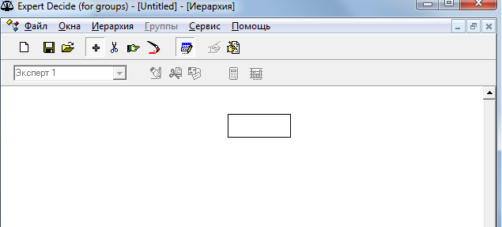
Результат расчетов. Кнопка нажимается после заполнения всех таблиц из вкладки «Окна»
Добавление и перемещение новых прямоугольников. Удаление в программе не работает
Щелчок правой кнопкой мыши по прямоугольнику – изменить название
Кнопка «заполнить таблицы». Нажимается после создания иерархии (размещения всех прямоугольников и связей между ними)
Для создания связей протяните курсор с зажатой левой кнопкой мыши от одного прямоугольника к другому

Slide 4
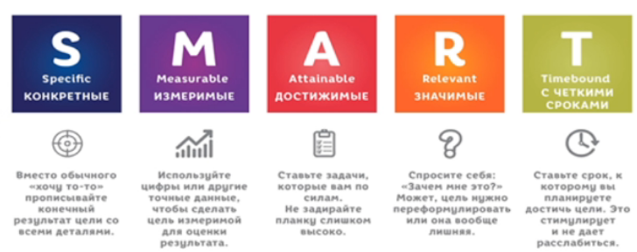
SMART
SMART – это метод постановки целей и задач. Согласно ему, цели нужно формулировать так, чтобы они были конкретными, измеримыми, достижимыми, значимыми и ограниченными во времени. Технику используют везде – от проектного менеджмента до управлений собственными планами.
Чтобы поставить цель по SMART, нужно последовательно описать её в соответствии с названными критериями – так, чтобы её нельзя было понять неправильно; подобрать показатель, по которому можно отследить достижение цели; понять, достижима ли она и важна ли для достижения глобальной цели; установить срок, к которому нужно её достичь.

Slide 5
SMART: план работы с критерием
1. Определите проблему или область для улучшения. Например, одна из проблем может заключаться в том, что срок обработки запросов от клиентов слишком велик.
2. Сформулируйте цели согласно критериям SMART:
- Specific (Конкретика)
Вместо расплывчатой цели вроде "улучшить работу с клиентами", укажите конкретную цель: "сократить среднее время обработки заявок до 7 рабочих часов". Здесь важно точно определить, какой именно аспект вы хотите изменить.
- Measurable (Измеримость)
Цель должна иметь четкий количественный индикатор успеха. Например, "уменьшение среднего времени обработки заявки на 30%".
- Achievable (Достижимость)
Убедитесь, что поставленная цель реалистична. Например, желание сократить всю работу с документацией до 10 минут будет чрезмерной задачей. Важно учитывать ресурсы и возможности команды.
- Relevant (Актуальность)
Поставленные цели должны соответствовать приоритетам учреждения и стратегии развития. Например, снижение сроков обработки запросов напрямую связано с повышением удовлетворенности граждан услугами государственного органа.
- Time-bound (Ограничение по времени)
Определите конкретные сроки достижения цели. Например, "снизить среднее время обработки запросов до 10 рабочих дней к концу второго квартала текущего года".

Slide 6
Задание 3
Диаграмма Ганта — это инструмент для планирования и управления проектами. Это график, на горизонтальной оси которого отмечают действия, на вертикальной оси — продолжительность их выполнения.
Некоторые задачи, которые решает диаграмма Ганта в управлении:
Планирование проекта. Менеджер может устанавливать сроки для различных этапов проекта и декомпозировать этапы на задачи.
Управление ресурсами. Удобно координировать работу людей в соответствии с расписанием проекта. Например, если на каком-то этапе сотрудник команды не участвует, то можно занять его в другом проекте. Либо, наоборот, при необходимости заранее начать искать дополнительные ресурсы.
Мониторинг процесса. Руководители и менеджеры проекта видят, выполняются ли вовремя отдельные задачи, и при необходимости могут корректировать таймлайн. Диаграммы также помогают посмотреть, какие задачи закрыты вовремя, чтобы оценивать производительность сотрудников.

Slide 7
Задание 3
В жизненном цикле информационных систем диаграмма Ганта используется на всех этапах работы:
планирование и согласование плана;
контроль за выполнением работ со стороны руководителя и самоконтроль подчинённых;
формирование промежуточных и итогового отчётов;
анализ работы после завершения проекта.
В управлении персоналом (в том числе, менеджерами и государственными служащими) помогает визуализировать задачи и этапы проекта, связанные, например, с подбором или обучением сотрудников.
Однако стоит учитывать, что диаграмма Ганта отражает временные ресурсы на выполнение задач, но не количество вовлечённых сотрудников и вклад каждого из них на конкретном этапе работы.
Также диаграмму Ганта можно использовать для создания карьерного плана, чтобы наглядно видеть, какие шаги необходимо предпринять и в какие сроки.

Slide 8
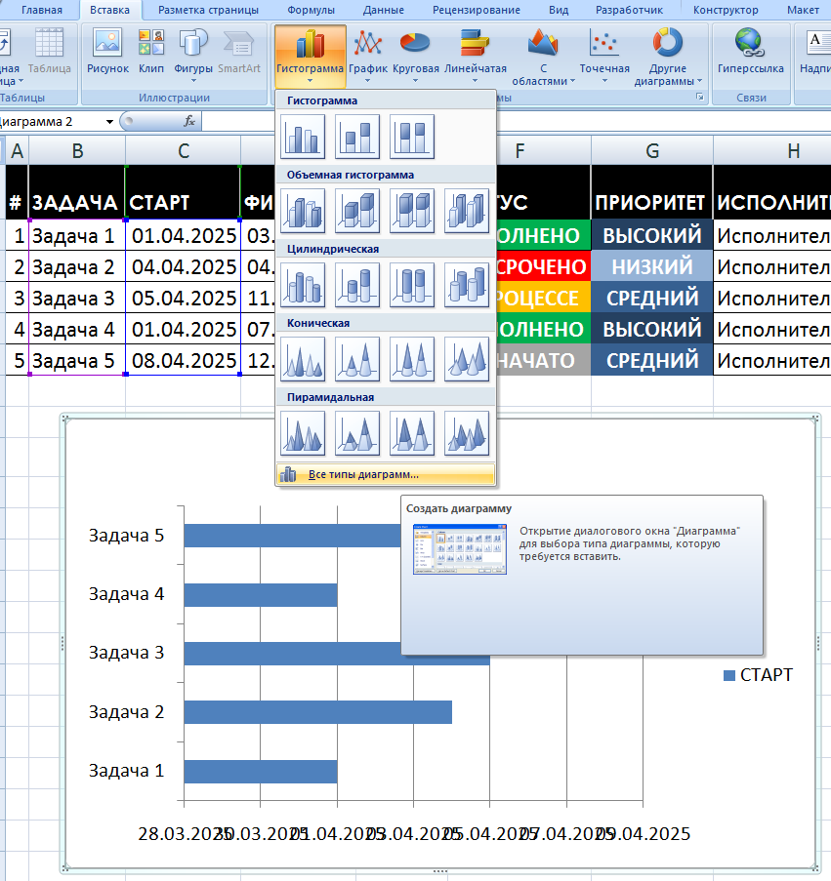
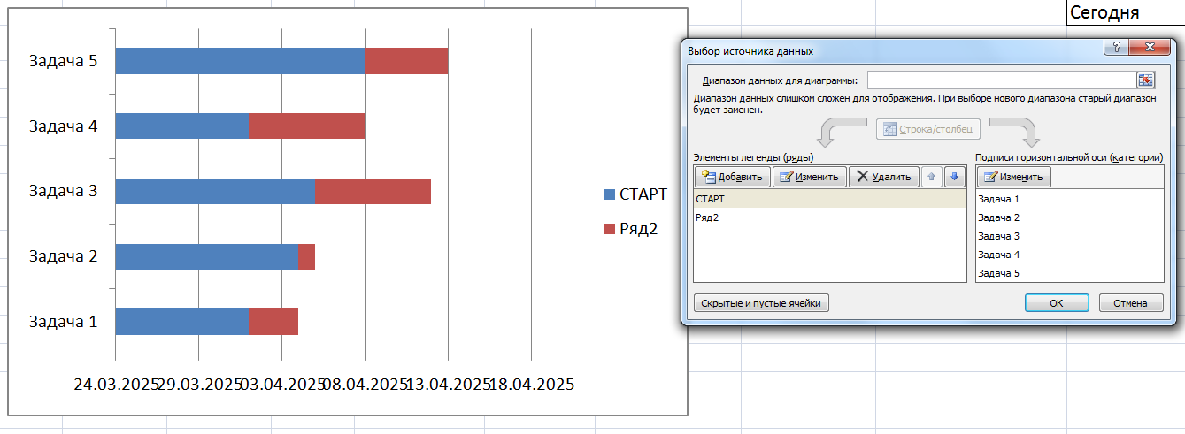
Задание 3
Горизонтальная гистограмма с накоплением
Т.Е. Диаграмма Ганта в управлении — это график, который помогает визуализировать процесс работы над любым проектом.

